Slide 1
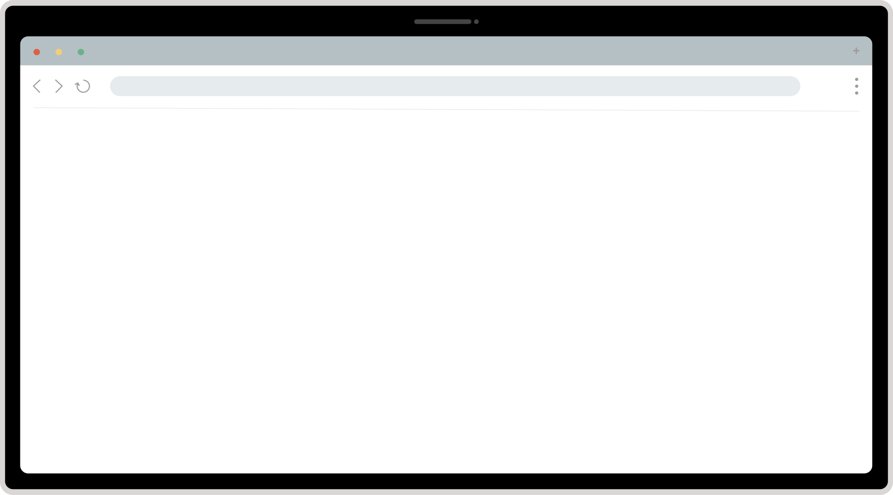

www.고픈비노.com
[Intel] AI S/W 아카데미 4기
모 모
(모두의 모니터)
AI를 이용한 스마트 모니터 제어 시스템
Team. 고픈비노 김기훈, 이지원, 정희중, 최재혁

Slide 2








www.고픈비노.com
목차
1
2
3
4
5
프로젝트 개요
팀 구성 및 역할
시스템 개발
결과 및 시연
마무리

Slide 3





www.고픈비노.com
1. 프로젝트 개요
1
2
>
3
>
문제 인식
개발 목표
개발 환경

Slide 4
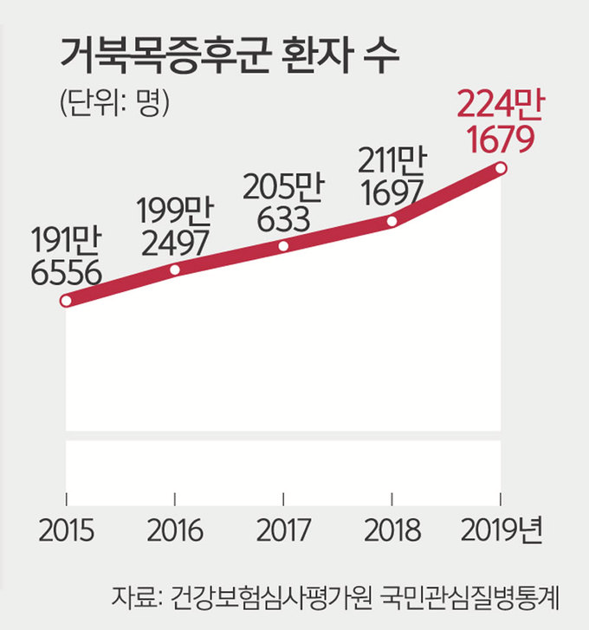

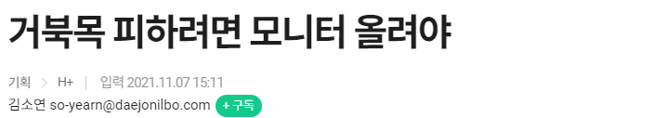
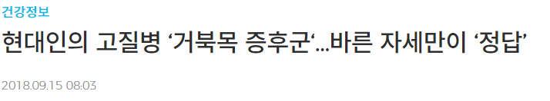
www.고픈비노.com
1. 문제 인식
+
출처 : https://www.daejonilbo.com/news/articleView.html?idxno=1493547
https://biz.heraldcorp.com/view.php?ud=20180914000562

Slide 5
www.고픈비노.com
2. 개발 목표

Slide 6








www.고픈비노.com
3. 개발 환경
개발 도구
협업 도구

Slide 7

www.고픈비노.com
2. 프로젝트 팀 구성
1
팀원 및 역할

Slide 8


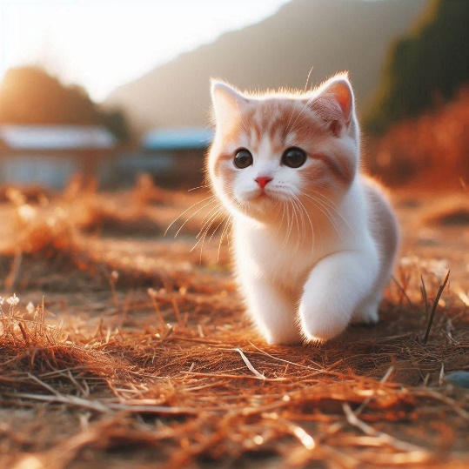


www.고픈비노.com
1. 팀원 및 역할
김기훈
조장
이지원
조원
- AI Modeling
- S/W 개발 및 연동
- 프로젝트 총 관리
- H/W 개발 및 제작
최재혁
정희중
조원
조원
- H/W 개발 및 제작
- S/W 개발 및 연동
- AI Modeling
- 데이터셋 구축

Slide 9

www.고픈비노.com
3. 시스템 개발
2
3
1
2
3
>
4
>
5
>
>
개발 일정
모델 구성
H/W 제작
S/W 개발 및 연동
알고리즘 흐름도

Slide 10
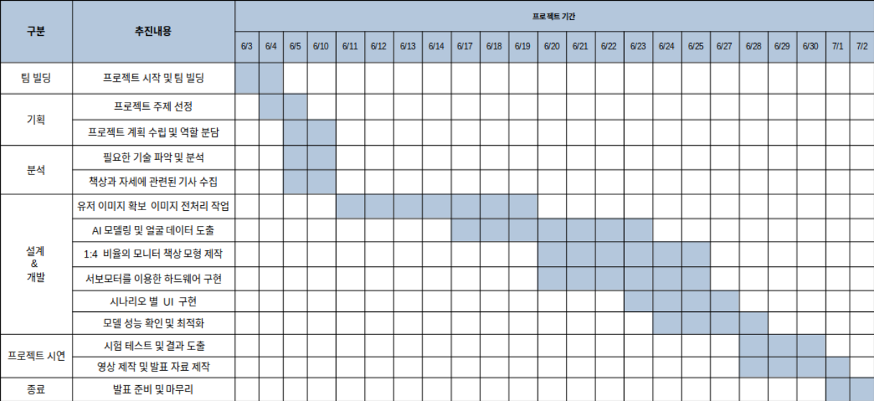
www.고픈비노.com
1. 개발 일정

Slide 11
www.고픈비노.com
2. 모델 구성

Slide 12


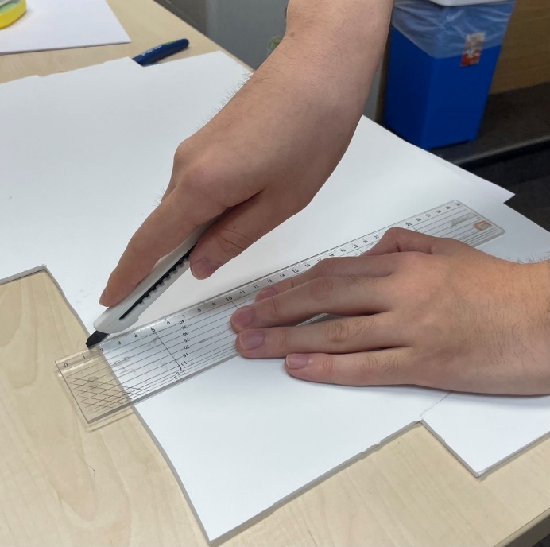
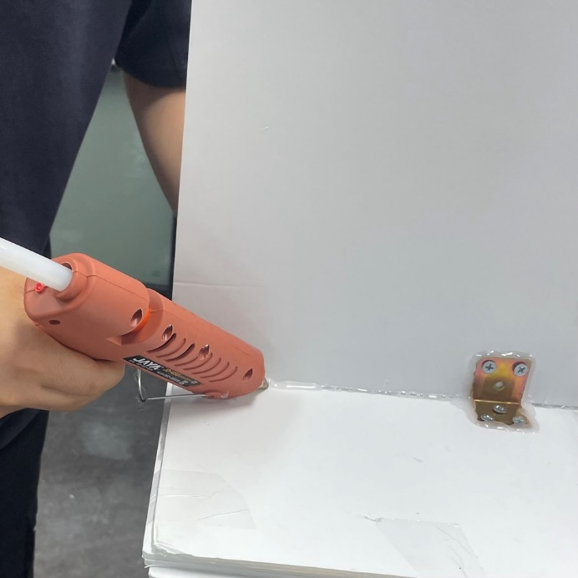
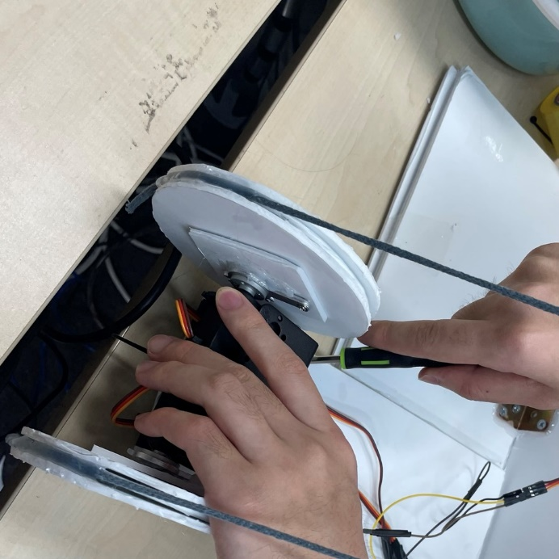
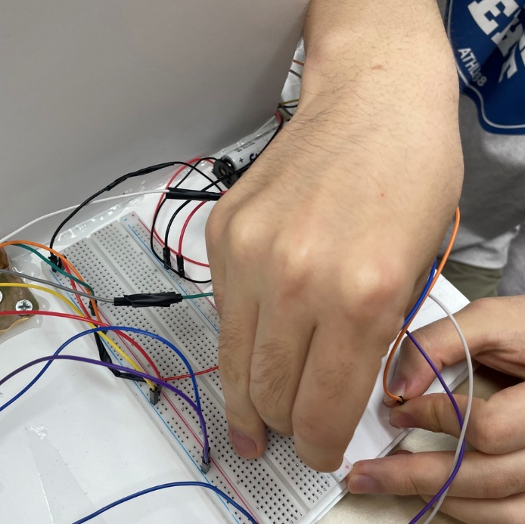
www.고픈비노.com
3. H/W 제작
폼보드 재단
폼보드 접합
서보모터 설치
회로 구성
설계 도면에 맞춰 폼보드를 정확한 형태로 커팅
설계에 맞춰 폼보드를 글루건으로 접합
제작된 폼보드 틀에
서보모터 설치
브레드보드에 전체 시스템 회로 구성
P 03

Slide 13
www.고픈비노.com
4. S/W 개발 및 연동

Slide 14
www.고픈비노.com
5. 알고리즘 흐름도

Slide 15

www.고픈비노.com
4. 시연 및 개선 방향
1
2
3
>
>
시연 영상
개선점 및 해결 방향

Slide 16
www.고픈비노.com
1. 시연 영상

Slide 17





www.고픈비노.com
2. 개선점 및 해결 방향
Q
자주묻는 질문페이지입니다.
미리컴퍼니 마케팅부서에 대해
자주 묻는 질문을 적어주세요.
Q
자주 묻는 질문을 적어주세요.
Q
자주 묻는 질문을 적어주세요.
A
질문에 대한 예시 답변을 적어주세요.
폰트는 Noto Sans Regular 16pt입니다.
A
질문에 대한 예시 답변을 적어주세요.
A
자주묻는 질문 답변을 적는 영역입니다.
미리컴퍼니 마케팅부서의 자주묻는
질문에 대한 자세한 설명을 입력해주세요. 답변의 폰트는 Noto Sans Regular 16pt
자간0, 행간1.78 장평100%입니다.
Q
자주 묻는 질문을 적어주세요.
Q
자주 묻는 질문을 적어주세요.
A
미리컴퍼니 마케팅부서의 자주묻는
질문에 대한 자세한 설명을 입력해주세요.
폰트는 Noto Sans Regular 16pt입니다.
A
질문에 대한 예시 답변을 적어주세요.
폰트는 Noto Sans Regular 16pt입니다.
P 07

Slide 18

www.고픈비노.com
5. 마무리
1
느낀 점

Slide 19




www.고픈비노.com
1. 느낀 점
김기훈
진행 도중 몇가지 어려움이 있었지만, 프로젝트가 성공적으로 마무리 되어서
좋았습니다.
이지원
최재혁
정희중

Slide 20


www.고픈비노.com
감사합니다
https://github.com/KORIDO1234/gopenvino
Team. 고픈비노
김기훈, 이지원, 정희중, 최재혁

Slide 21




MARKETING DEPARTMENT BUSINESS PROCESS
마케팅부서 업무 프로세스
해당 페이지에 대한 간단한 내용을 적어주세요.
IN-HOUSE TRAINING
MIRICOMPANY
PREPARATION
INSPECTION
EXECUTION
REPORT
업무를 실행하기 전 준비해야 할
부분에 관해 적어주세요.
업무와 관련된 조사 방법,
참조사항에 관해 적어주세요.
본격적으로 실행해야 할 업무에
관해 설명해주세요.
업무를 마친 후 보고해야 하는
부분을 설명해주세요.
P 03

Slide 22
FREQUENTLY ASKED QUESTIONS
자주묻는 질문
해당 페이지에 대한 간단한 내용을 적어주세요.
Q
자주묻는 질문페이지입니다.
미리컴퍼니 마케팅부서에 대해
자주 묻는 질문을 적어주세요.
Q
자주 묻는 질문을 적어주세요.
Q
자주 묻는 질문을 적어주세요.
IN-HOUSE TRAINING
MIRICOMPANY
A
질문에 대한 예시 답변을 적어주세요.
폰트는 Noto Sans Regular 16pt입니다.
A
질문에 대한 예시 답변을 적어주세요.
A
자주묻는 질문 답변을 적는 영역입니다.
미리컴퍼니 마케팅부서의 자주묻는
질문에 대한 자세한 설명을 입력해주세요. 답변의 폰트는 Noto Sans Regular 16pt
자간0, 행간1.78 장평100%입니다.
Q
자주 묻는 질문을 적어주세요.
Q
자주 묻는 질문을 적어주세요.
A
미리컴퍼니 마케팅부서의 자주묻는
질문에 대한 자세한 설명을 입력해주세요.
폰트는 Noto Sans Regular 16pt입니다.
A
질문에 대한 예시 답변을 적어주세요.
폰트는 Noto Sans Regular 16pt입니다.
P 07

Slide 23





www.gopenvino.com
이미지와 텍스트의 활용
해당 페이지에 대한 간단한 내용을 적어주세요.
IN-HOUSE TRAINING
MIRICOMPANY
짧은 텍스트와 이미지를 함께 사용하여 간결하고
직관적으로 내용을 전달할 수 있는 페이지입니다.
100자 이내의 짧은 텍스트와 함께 내용에 맞는
이미지를 이미지 프레임안에 넣어주세요.
텍스트의 폰트는 Noto Sans Regular 16pt
자간0, 행간 1.5, 장평100%입니다.
P 06

Slide 24
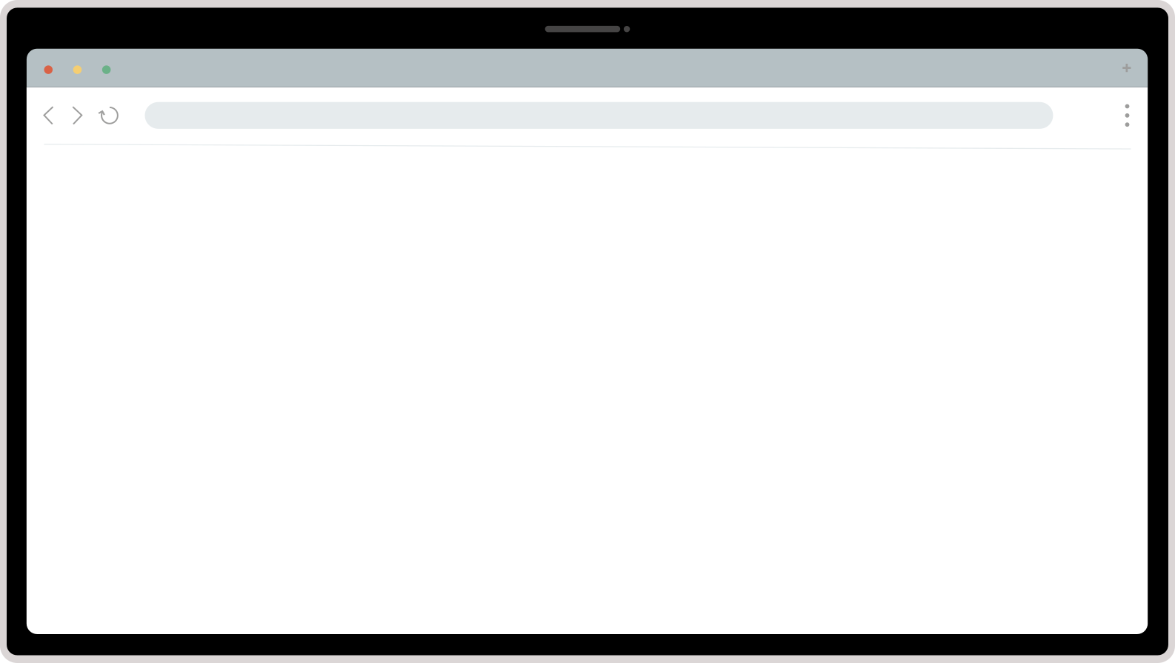

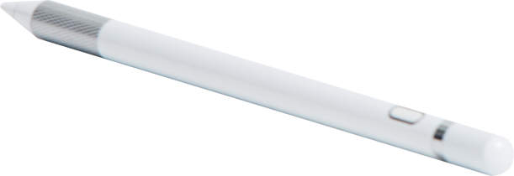
www.miricompany.com
MIRICOMPANY
감사합니다.
IN-HOUSE TRAINING
MIRICOMPANY
미리컴퍼니
마케팅부 김미리
02-1234-5678
www.miricompany.com
miri_kim@miridcompany.com

